Slide 1

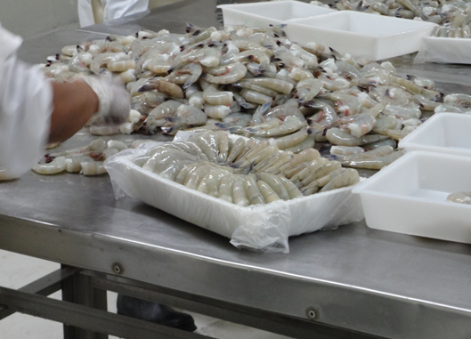

RELACIONES COMERCIALES BILATERALES ECUADOR-ESPAÑA en el SECTOR CAMARONERO del período 2012-2015
JUAN COBOS

Slide 2
Sistema general de preferencias s.g.p.
Subpartida 0306.13.91.00 (2012), 0306.16.00.00 y 0306.17.91.00

Slide 3
SISTEMA GENERAL DE PREFERENCIAS S.G.P
Vigencia: 1 Enero 2006, provisional
Desarrollo sostenible y buena gobernanza
Arancel 0 para 7200 productos; 3,5%; no armas
Diciembre del 2015, período transición.

Slide 4




Objetivos del Acuerdo SGP
Industrialización
Ingresos de Exportación
Crecimiento económico
ECONÓMICA
EXPORTACIONES
Acuerdo Comercial Multipartes
IMPORTACIONES
Principios de no reciprocidad; no discriminación

Slide 5
Actores del Estudio
EMPRESAS EXPORTADORAS,
PYMES Y MIPYMES
GOBIERNO
SENAE, INSTITUCIONES ENCARGADAS

Slide 6
PUNTAJE PARA COMPROBAR LA EFECTIVIDAD
DE LA RESOLUCIÓN
0 a 5
Acuerdo SGP no fue efectiva
6 a 7
Acuerdo SGP no fue efectiva pero hubieron aspectos positivos
8 a 10
Acuerdo SGP fue efectiva.

Slide 7

EFECTOS
Efectos Comerciales
Efectos Logísticos
Efectos sobre Normativa
Técnica

Slide 8
APERTURA DE LA SUBPARTIDA DE CAMARÓN CONGELADO
0306.13.91.00 Camarón (2012)
0306.17.91.00
Camarones de río de Macrobrachium
0306.16.00.00
Camarones y Langostinos y demás decápodos Natantia

Slide 9
EFECTOS Comerciales

Slide 10
Efectos Comerciales 2012-2013.
Participación PYMES Y MIPYMES partida 0306.13.91.00 año 2012
PROMARISCO S.A.
INDUSTRIAL PESQUERA SANTA PRISCILA S.A.
EXPALSA EXPORTADORA DE ALIMENTOS S.A.
0306.17.91.00 EMPACADORA DUFER S.A
Participación PYMES Y MIPYMES partida 0306.16.00.00 año 2013
PROMARISCO S.A.
EMPACADORA GRUPO GRANMAR S.A. EMPAGRAN
EMPACADORA DEL PACIFICO SOCIEDAD ANONIMA (EDPACIF S.A.)

Slide 11
Efectos Comerciales 2014-2015.
Participación PYMES Y MIPYMES partida 0306.16.00.00 2014-2015
EMPACADORA GRUPO GRANMAR S.A. EMPAGRAN
OCEANPRODUCT CIA. LTDA.
EXORBAN S A
DAVMERCORP S.A.
IPACISA INVERSIONES DEL PACIFICO S.A.
Participación PYMES Y MIPYMES partida 0306.17.91.00
2014-2015
-EMPACADORA DUFER S.A 96,55%
-MARDEX MARISCOS DE EXPORTACION S.A 3,45%

Slide 12
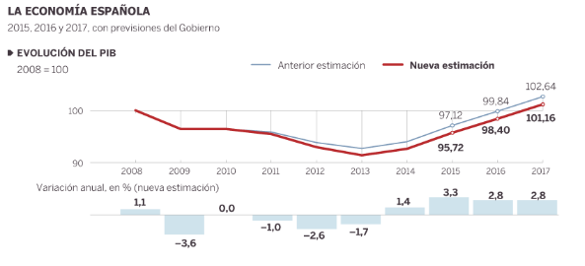
Exportaciones del Ecuador a España entre los años 2012-2013 del sector camaronero
Decayo las exportaciones totales en un 86 %,

Slide 13
Comparación en períodos totales de exportaciones de camarón de Ecuador a España con las subpartidas analizadas.
Incremento del 65 %

Slide 14
MARKET SHARE PYMES Y MIPYMES
KPI: MARKET SHARE PROMEDIO 2 Y MIPYMES PERÍODO 1 / MARKET SHARE PROMEDIO PYMES Y MIPYMES PERÍODO 2
PERÍODO 1- PARTICIPACIÓN (10,32%) | PERÍODO 2-PARTICIPACIÓN (18,7%)
-PARTICIPACIÓN PARTIDA 0306.13.91.00 8,62% -PARTICIPACIÓN PARTIDA 0306.16.00.00 1,70% -PARTICIPACIÓN PARTIDA 0306.17.91.00 no cuenta | -PARTICIPACIÓN PARTIDA 0306.16.00.00 1,70% -PARTICIPACIÓN PARTIDA 0306.16.00.00 17%
KPI = 10,32 % / 18,7% = Aumentó un 8,38%

Slide 15
EFECTOS Logísticos

Slide 16
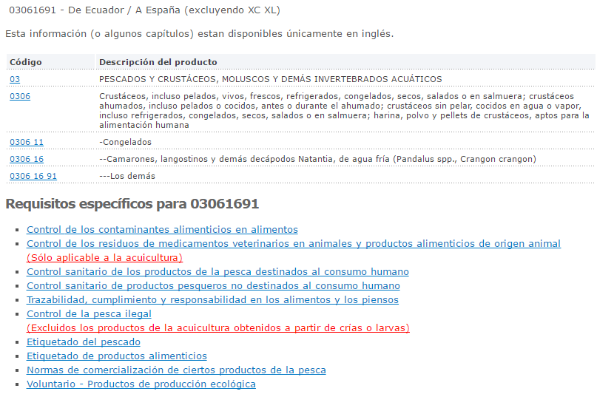
REQUISITOS ESPECÍFICOS EXPORT HELP DESK SUBPARTIDA

Slide 17
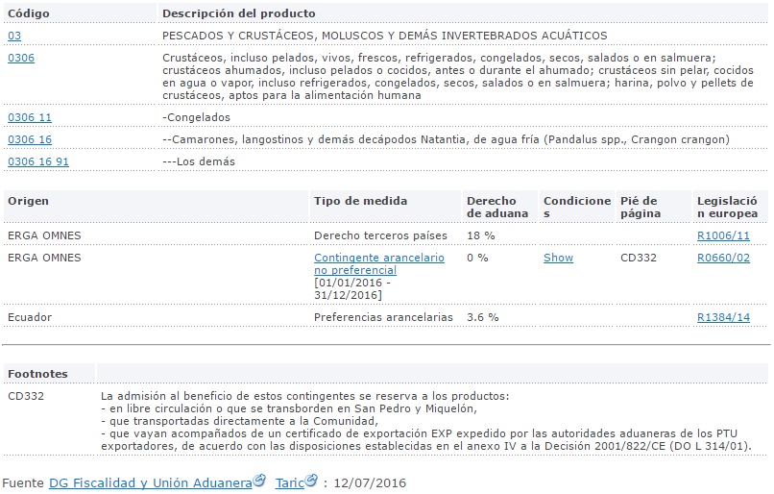
ARANCEL EXPORT HELP DESK SUBPARTIDA

Slide 18
Cotización comparando tiempos y costos de una exportación años 2012 vs 2016
CATALOGO DE INCOTERMS/LOGISTIC SOLUTIONS
AÑO: JULIO 2016/ TIEMPO DE TRÁNSITO 35 DÍAS
EXPORTADOR: CRIMASA S.A.
PUERTO DE SALIDA: GUAYAQUIL
PUERTO DE LLEGADA: BARCELONA
CANTIDAD: 53900 LIBRAS QUE CORRESPONDE A UN CONTENEDOR HC DE 40 PIES REFRIGERADO
MEDIDA: LIBRAS
TIPO DE CAMARÓN DE EXPORTACIÓN: 21/25 SIN CABEZA
CONCEPTO | COSTO UNITARIO (LB) | COSTO POR EMBARQUE
EXW | $4,95 | $266.805,00
+Transporte Interno |  | $513,00
+Gastos de Exportación
Agente |  | $500,00
Documentos Exportación |  | $170,00
+Alquiler Contenedor |  | 1931,03
+Almacenaje, sello, aforo, cuadrilla y pesaje |  | 4638,4
FAS | $5,09 | $274.557,43
+Documentos de embarque |  | $63,51
+Notificación de Pre-Embarque |  | $65,00
+Manipuleo en puerto |  | $32,62
+Carga y Estiba en Buque |  | 169,63
FOB | $5,10 | $274.888,19
+ Gastos Bancarios por la transferencia |  | $300,00
+Flete Marítimo |  | $3.800,00
CFR |  | $278.988,19
+Seguro | 0,80% CFR | $2.231,91
CIF | $5,22 | $281.220,10
CATALOGO DE INCOTERMS
AÑO 2012/ TIEMPO DE TRÁNSITO 33 DÍAS
EXPORTADOR: EMPRESAS CAMARONERAS
PUERTO DE SALIDA: GUAYAQUIL
PUERTO DE LLEGADA: BARCELONA
CANTIDAD: 53900 LIBRAS QUE CORRESPONDE A UN CONTENEDOR HC DE 40 PIES
MEDIDA: LIBRAS
CONCEPTO | COSTO UNITARIO (LB) | COSTO POR EMBARQUE
EXW | $2,30 | $123.970,00
+Transporte Interno |  | $606,80
+Gastos de Exportación
Agente |  | $550,00
Documentos Exportación |  | $137,70
+Alquiler Contenedor |  | $98,96
+Almacenaje, sello, aforo, cuadrilla y pesaje |  | $5.181,18
FAS | $2,42 | $130.544,64
+Documentos de embarque |  | $142,80
+Notificación de Pre-Embarque |  | $40,00
+Manipuleo en puerto |  | $160,83
+Carga y Estiba en Buque |  | $350,00
FOB | $2,43 | $131.238,27
+ Gastos Bancarios por la transferencia |  | $290,50
+Flete Marítimo |  | $3.813,19
CFR | $2,51 | $135.341,96
+Seguro |  | $1.091,47
CIF | $2,53 | $136.433,43

Slide 19
EFECTOS SOBRE NORMATIVA técnica

Slide 20
REGLAMENTO PARA LA EXPORTACIÓN DE CAMARÓN EN EL PERÍODO 2012-2012 VS 2014-2015
 | NORMATIVA VIGENTE PERÍODO 2012-2013 | NORMATIVA VIGENTE PERÍODO 2014-2015
REFORMA AL REGLAMENTO |  | -Decreto Ejecutivo 852 que reforma al Reglamento a la Ley de Pesca y Desarrollo Pesquero (Reforma al Reglamento General a La Ley de Pesca y Desarrollo Pesquero, diciembre 2015; Rafael Correa.
 |  | ·Plan Nacional de Control Acuerdo 227 (MAGAP, Inocuidad de los productos pesqueros y acuícolas, junio 2015; certificados sanitarios para la Unión Europea VUE)
ORDENAMIENTO ACUICOLA | Reglamento a la Ley de Pesca y Desarrollo Pesquero (octubre 2002) | -• Ley de Pesca y Desarrollo Pesquero (mayo 2015)
 | • Acuerdo 407 - 2010 MAGAP - Maricultura (MAGAP, 2010.Acuerdo para el control de actividades de Maricultura salvaguardando áreas protegidas y zonas de turismo)
REGULARIZACION | • Decreto Ejecutivo 1391- Regularización Camaronera (Reglamento a la Ley de Pesca y Desarrollo Pesquero; Regularización de los Recursos Naturales por ocupar áreas ilegalmente como playas, bahía y manglares; octubre 2008).
 | • Decreto 1442 -Regularización Camaronera (noviembre 2008; Política fiscal con la ley de Régimen tributario interno para cubrir riesgos de incobrabilidad o pérdida de valor de los activos de riesgo de las instituciones del sector financiero)
 | • Decreto 261 - Mancha Blanca (Reforma a los Reglamento a la Ley de Pesca y Desarrollo Pesquero; referente a Normativa febrero al 2010)
 | • Decreto 284 - Reformatorio del decreto 261 -17 marzo 2010 (Reforma al artículo 117 del Reglamento a la Ley de Pesca y Desarrollo Pesquero; permiso ambiental; marzo 2010)

Slide 21
SANITARIA | Acuerdo 098 - 2008 MAGAP - Instructivo para Importación Especies Bioacuáticas | • Plan Nacional de Control - INP (2015-09-01)
 | Acuerdo 241 - Requisitos Sanitarios Minimos (MAGAP, JUNIO 2010) | • Acuerdo Interministerial 326 entre MAGAP y MSP (competencias del INP para la certificación HACCP) (JULIO 2014; CERTIFICADO DE ANÁLISIS DE PELIGROS Y PUNTOS CRÍTICOS DE CONTROL HACCP), para productos pesqueros y de origen acuícola destinados a la exportación.
AMBIENTAL | Acuerdo 245 - 2010 MAE- Establecimiento de Ficha y Licencia para Actividades Acuícolas (diciembre 2010, FICHA AMBIENTAL Y PLAN DE MANEJO | SE MANTIENE LA MISMA
 | Instructivo Evaluación de Impacto Ambiental - EIA
INEN | NTE INEN 0454:81 Langostinos y camarones (crustáceos). Determinación de la longitud * 4 | SE MANTIENE LA MISMA
 | NTE INEN 0455:81 Langostinos y camarones (crustáceos). Determinación del número * 4
 | NTE INEN 0456:81 Langostinos y camarones (crustáceos). Requisitos, procesamiento y comercialización
 | NTE INEN 0457:2013 Langostinos y camarones (crustáceos). Determinación del nitrógeno

Slide 22
Requisitos para la exportación de productos acuícolas
1.- Obtener autorización en el MAGAP
2. Aprobar la verificación:
3. Obtener certificación
Requisitos para los productos que ingresan a España
1.- Fase de la Autorización
2.- Fase de registro de los establecimientos productores
3.- Fase de los Certificados Sanitarios
4.- Fase de los Controles del camarón

Slide 23
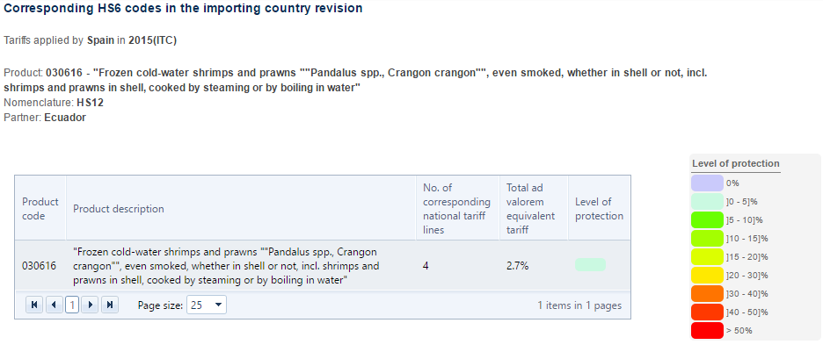
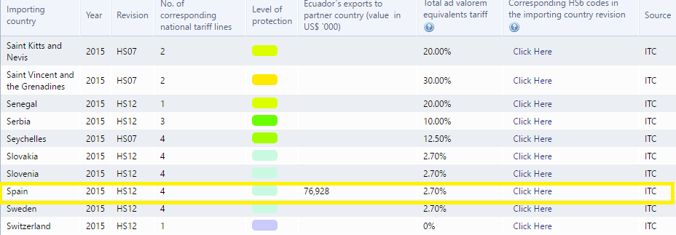
Tributos Advalorem, subpartida 0306.16 herramienta de trademap

Slide 24
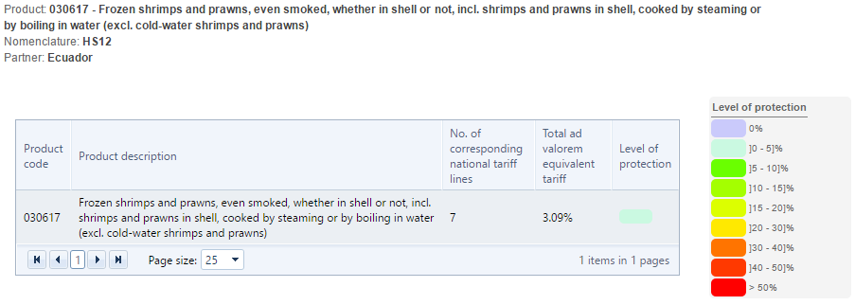
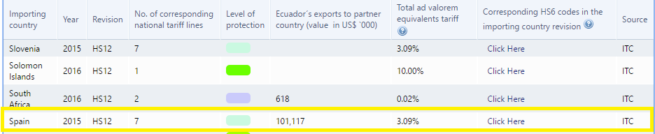
Tributos Advalorem, subpartida 0306.17 herramienta de trademap

Slide 25
Impacto por la pérdida del Acuerdo Comercial SGP Plus Ecuador-España
 | EFECTO AL PERDER ACUERDO COMERCIAL CON LA UNIÓN EUROPEA
ESCENARIO | INVERSION | EXPORTACIONES | IMPORTACIONES | PIB
ACUERDO COMERCIAL | 0,13 | 0,11 | 0,2 | 0,1
SIN ACUERDO COMERCIAL | -0,43 | -0,17 | -0,45 | -0,2

Slide 26
Impacto por la pérdida del Acuerdo Comercial SGP Plus Ecuador-España

Slide 27
Resultados

Slide 28
Actores del Estudio
RESULTADOS DEL ESTUDIO
No | EFECTOS | VARIABLE | INDICADOR | RESULTADOS |  | PONDERACIÓN DEL VALOR | PUNTAJE PARCIAL | PUNTAJE FINAL
1 | COMERCIAL | Efectividad del Acuerdo Comercial SGP Ecuador con España, sobre la Balanza Comercial en apoyo al equilibrio de la misma. | USD MILES DE DÓLARES IMPORTACIÓN P1(2012-2013) / USD MILES DE DÓLARES IMPORTACIÓN P2 (2014-2015) | 233770490,4 / 670703972,1 | 186,90% | 0,15 | 8 | 1,2
2 | COMERCIAL | Efecto de la participación de mercado de las empresas, PYMES y MIPYMES | %MARKET SHARE DE EMPRESAS EXPORTADORAS P1 / %MARKET SHARE DE EMPRESAS EXPORTADORAS P2 | 10,32 % / 18,7% | 8,38% | 0,25 | 10 | 2,5
3 | LOGÍSTICO | Efectividad de la logística (reducción de tiempo de transportes del sector camaronero) | TIEMPOS DE LOGISTICA UTILIZADA P1/ TIEMPO DE LOGISTICA ULTIZADA P2 | 32 DIAS / 35 DIAS | 3 DIAs | 0,04 | 5 | 0,2
4 | LOGÍSTICO | Efectividad de la logística (reducción de costes de transportes del sector camaronero) | COSTOS POR LA LOGISTICA UTILIZADA P1/ COSTOS POR LA LOGISTICA ULTIZADA P2 | $156553,94/ $321586,59 | 105% | 0,04 | 5 | 0,2
5 | REGLAMENTARIA | Afectación de medidas reglamentarias | NÚMERO DE RESTRICCIONES TÉCNICAS IMPUESTAS P1 / NÚMERO DE RESTRICCIONES TÉCNICAS IMPUESTAS P2 | 16 REGLAMENTOS A CUMPLIRSE P1 / 12 REFORMAS A LOS ANTERIORES | -25% | 0,06 | 8 | 0,48

Slide 29
Resultados
RESULTADOS DEL ESTUDIO
6 | REGLAMENTARIA | Impacto arancelario sobre el Acuerdo Comercial SGP, antes y después de haber culminado. | IMPORTACIÓN TRANSFERENCIA TECNOLÓGICA PARA LAS INDUSTRIAS P1 / IMPORTACIÓN DE TRANSFERENCIA TECNOLÓGICA PARA LAS INDUSTRIAS P2. | 11256802,51 / 10343575,06 | -8,11% | 0,08 | 7 | 0,56
7 | REGLAMENTARIA | Reducción de las importaciones del sector camaronero, al culminar Acuerdo SGP. | USD MILES DE DÓLARES VALOR FOB DEL PRIMER TRIMESTRE 2015 / USD MILES DE DÓLARES VALOR FOB DEL PRIMER TRIMESTRE 2016 | 36828 / 38121 | -3,51% | 0,08 | 6 | 0,48
8 | REGLAMENTARIA | Reducción de las importaciones del sector camaronero, al culminar Acuerdo SGP. | TONELADAS MÉTRICAS PRIMER TRIMESTRE 2015 / TONELADAS MÉTRICAS PRIMER TRIMESTRE 2016 | 5358 / 5894 | -10% | 0,05 | 6 | 0,3
9 | REGLAMENTARIA | Afectación a productores nacionales del sector camaronero e importadores españoles | % ARANCEL P1 ESPAÑA, ACUERDO COMERCIAL / % ARANCEL P2. ESPAÑA SIN ACUERDO COMERCIAL | 3,6 % / 12% | 8,4 | 0,125 | 9 | 1,125
10 | LOGÍSTICO Y REGLAMENTARIA | ENCUESTA | APLICACIÓN A LAS PYMES Y MIPYMES | 18 / 28 | 64% | 0,125 | 9 | 1,125
TOTAL |  |  |  |  |  | 1 |  | 8,17

Slide 30
MUCHAS GRACIAS POR SU ATENCIÓN

